Slide 1
Что за чудо-агрегат
Может делать всё подряд -
Петь, играть, читать, считать,
Самым лучшим другом стать?
компьютер

Slide 2
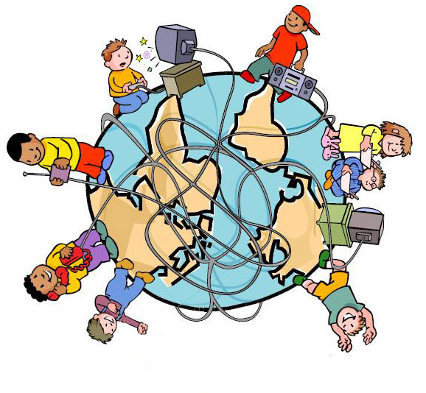
Сетевая паутина
Оплела весь белый свет,
Не пройти детишкам мимо
Что же это?
интернет

Slide 3
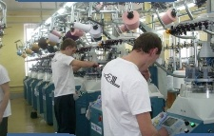
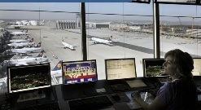
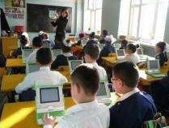
Где используют компьютер?

Slide 4
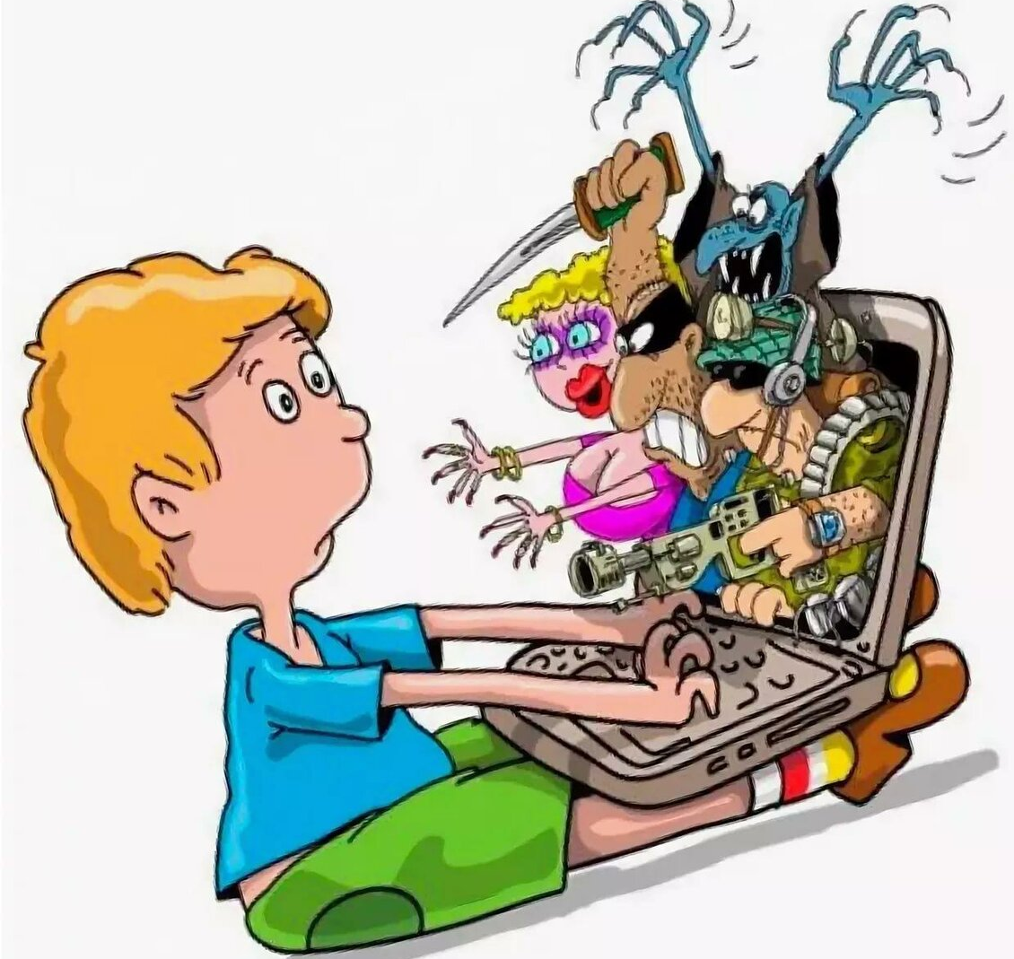
Тема. Безопасность в сети интернет.
Цель: узнать правила безопасного поведения в сети интернет

Slide 5
Интернет - это всемирная электронная сеть информации, которая соединяет всех владельцев компьютеров

Slide 6
При помощи Интернета можно общаться с человеком, который находится, в Америке. Можно переписываться в электронной почте, общаться с в «чатах» и даже видеть своего собеседника.

Slide 7
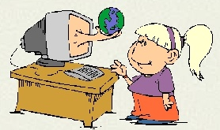
В Интернете собрана информация со всего мира. Там можно отыскать словари, энциклопедии, газеты, произведения писателей, музыку. Можно посмотреть фильмы, телепередачи.

Slide 8
Сколько времени ты проводишь в сети Интернет?
не бываю в сети;
меньше 1 часа;
2-3 часа;
более 3 часов;

Slide 9
Чем вы занимаетесь в Интернете?
учусь;
общаюсь в социальных сетях;
скачиваю программы;
играю в игры on-line;
смотрю полезное видео, мультфильмы, фильмы;
смотрю всё подряд, без разбора

Slide 10
Как родители относятся к твоей работе в сети Интернет?
разрешают «сидеть» в интернете сколько хочу и когда хочу;
устанавливают временной режим;
разрешают заходить в своём присутствии;
запрещают пользоваться;
не знают о том, что я выхожу в Интернет.

Slide 11
За компьютером можно проводить не более 1 часа в день.

Slide 12
Правила безопасного поведения
1. Если вас что-то пугает в работе компьютера, немедленно выключите его. Расскажите об этом родителям или другим взрослым.

Slide 13
Правила безопасного поведения
2. Если ты хочешь скачать картинку или музыку, но тебя просят отправить СМС или номер телефона - не спеши! Сначала спроси у взрослых.

Slide 14
Правила безопасного поведения
3. Не открывай неизвестные тебе файлы (письма)!
Чтобы избежать заражения компьютера вирусом, установи на него специальную
программу – антивирус!

Slide 15
Игра «Вирусная атака»

Slide 16
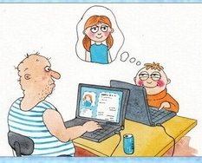
Правила безопасного поведения
4. Осторожно незнакомец!
Не встречайся с людьми из Интернета в реальной жизни. Многие люди в интернете рассказывают о себе неправду.

Slide 17
Правила безопасного поведения
4. Не сообщай личную информацию!
Не рассказывай о себе незнакомым людям в Интернете. Не говори где ты живёшь, номер телефона, имя, фамилию, где
работают родители,
номер карты.

Slide 18
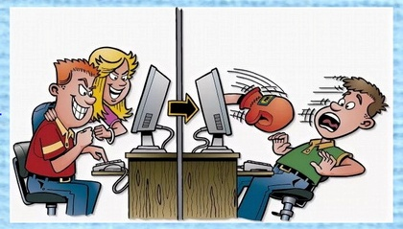
Правила безопасного поведения
6. Будь вежлив и дружелюбен!
Если тебя кто-то дразнит или обзывает в интернете - заблокируй этого человека и сообщи родителям!
Но и сам не
пиши грубых
слов!

Slide 19
Тест
1. Что такое Интернет? а) вычислительная сеть б) всемирная сеть в) компьютерная игра

Slide 20
Тест
2. Нужно ли в интернете всем сообщать свою фамилию, имя, адрес, номер школы?
а) всем в интернете нужно рассказать о себе
б) нельзя сообщать личную информацию
в) нужно сообщать только вымышленную информацию

Slide 21
Тест
3. Можно ли в Интернете отправлять SMS или свой номер телефона ? а) нельзя отправлять SMS или давать свой номер телефона б) SMS слать нельзя, а номер телефона можно оставлять в) всегда отправлять сообщение и давать номер, чтобы
получить код доступа

Slide 22
Тест
4. Что такое ник? а) компьютерная программа б) вымышленное виртуальное имя в) компьютерный
герой

Slide 23
Тест
5. Виртуальный друг предлагает встретиться, ваши действия: а) встретиться с виртуальным другом в торговом центре б) встретиться с виртуальным другом в заброшенном, таинственном
месте в) не встречаться и сообщить об этом родителям

Slide 24
Тест
6. На вашу электронную почту пришло письмо от неизвестного человека, вы: а) сохраните и откроете потом б) откроете немедленно в) никогда не открываете писем от неизвестных людей

Slide 25
Тест
7. В сети вы встретились с дразнилками и оскорблениями, вы: а) сами напишите грубые плохие слова б) заблокируете этого человека и сообщите родителям в) никому об этом не скажите

Slide 26
Тест
8. Антивирусная программа – это ... а) название журнала о компьютерах
б) программа , которая найдёт и заблокирует вирус на вашем компьютере в) программа закаливания организма

Slide 27
Тест
9. Сколько времени детям можно проводить за компьютером? а) пока не выиграешь в любимую игру б) пока не подготовишься к урокам в) не более 1 часа в день

Slide 28
Я узнал(а) много нового. \Ничего нового я не узнал(а)
Я (не)понял(а), какие опасности есть в Интернете.
Я (не) буду соблюдать правила безопасного поведения в Интернете.

